Slide 1

Tervetuloa mukaan OP2-opintojaksolle (2op) Jatko-opinnot, työelämä & tulevaisuus

Slide 2

OP2 - YLEISTÄ
Jakautuu:
2. vuonna – 0,5 opintojaksoa (1 op) 3. vuonna – 0,5 opintojaksoa (1 op)
Oppitunnit kerran viikossa eli aktiivinen läsnäolo tärkeää!
Opintojaksomerkintä kun koko OP2 on valmis
Opiskelulualustat peda.netissä
Palautettavia tehtäviä mm.
Opiskelusuunnitelma (opintopisteet)
Kipinäkartta
YO-kirjoitussuunnitelma
Tulevaisuustehtävät

Slide 3
OP2 JATKO-OPINNOT, TYÖELÄMÄ JA TULEVAISUUS
TAVOITTEET:
2. PERIODIN SISÄLLÖT
päivittää opiskelusuunnitelman (pisteet)
laatii ylioppilastutkintosuunnitelman
perehtyy lukion jälkeisiin jatko-opintovaihtoehtoihin monipuolisesti.
laatii jatko-opintosuunnitelman
syventää työelämätaitojaan ja -tuntemustaan.
Lukion puolivälin kuulumiset. opintosuunnitelman päivitys
Tavoitteet, vahvuudet ja Kipinä-kartta
Ylioppilaskirjoitukset ja kirjoitussuunnitelmani (alustava)
Vierailu XAMK
Työelämä ja tulevaisuus
Talous ja itsenäinen elämä

Slide 4


MUUTA:
Ammattien päivä tulossa pe 13.12.2024
Muistathan myös muut opinto-ojauksen opintojaksot:
OP4 Opin opiskelemaan (Minna ja Tiia)
OP5 Työelämään tutustuminen (Lassi 3. periodi)
OP6 Maailmalle (Maiju, 5. periodi)
OP7 Enemmän hyvää oloa (Terhi, 4. periodi)
OP8 Korkeakouluun (Hanna, 2. periodi)

Slide 5
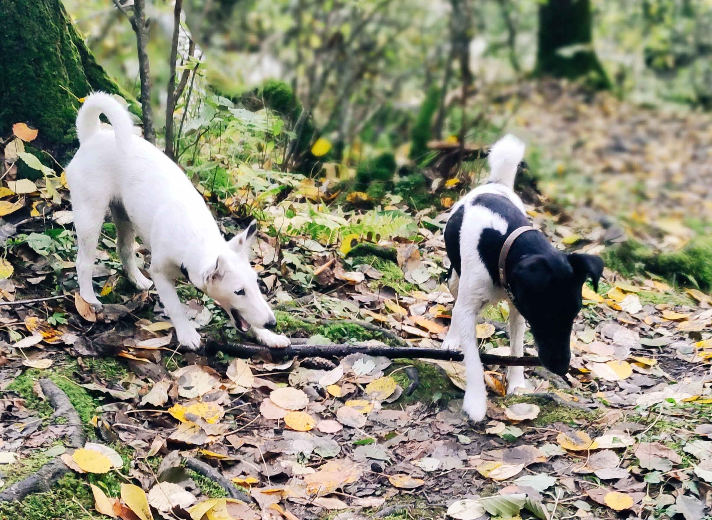
Yhteisvoimin eteenpäin!
OPO AUTTAA AINA!
Opoon saat yhteyden
Vellossa tai Wilman kautta.
vello.fi/hanna-opo
(15 min. ja 45 min. aikoja)

Slide 6

Lukion puolivälin kuulumiset
Vastaukset kootaan Padlettiin: padlet.com/hannaopo/kuulumiset
1. Mikä on mennyt hyvin tänä syksynä?
2. Mitä haasteita lukio on tuonut?
3. Minun ryhmässäni on parasta?
4. Mikä mietityttää tässä lukuvuodessa?
5. Mikä mietityttää tulevissa YO-kirjoituksissa?
6. Omalta opoltani toivoisin.. Kysymyksiä opolle?
7. Lukion jälkeen aion… (mietteitä tulevaisuudesta)
Notes:
Jako ryhmiin perheet tai värit

Slide 7
LUKION OPPIAINEIDEN VÄLIARVIOINTI HYVINVOINNIN NÄKÖKULMASTA
Kuinka kuormittavaksi koet eri oppiaineiden opiskelun?
KUORMITTAVA RASKAS KEVYT VOIMAVAROJA
LATAAVA
Notes:
ÄI, RU, Vieraat kielet, matemaattis-luonnontieteelliset opinnot (MA, BI, FY, KE, GE), Humanistis-yhteiskunnalliset opinnot (FI, PS, HI, YH, katsomusaine, TT), Taide- ja taitoaineiden opinnot, opinto-ohjaus, muut opinnot (mahdolliset projektit ja valinnaiset opinnot)

Slide 8
Opintopisteiden laskeminen on aika tsekata opintojaksojen tilanne ja kurkata jo tulevia opintojaksoja
Tee moniste: Opintopisteiden laskeminen
1. Rastita ensin kaikki menneet opintojaksot
2. Ympyröi tämän vuoden tulevat opintojaksot.
2. Katso sitten laajuudet Wilman Opinnot-välilehdeltä
3. Merkitse opintopisteet aineittain ja laske yhteen KAIKKI pisteet
Ota kuva itsellesi ja palauta paperiversio opolle!

